Slide 1
파이참 프로젝트의
가상환경 설정 방법:
크게 2 방법

Slide 2
파이참 프로젝트에
이미 생성된 가상환경 설정

Slide 3
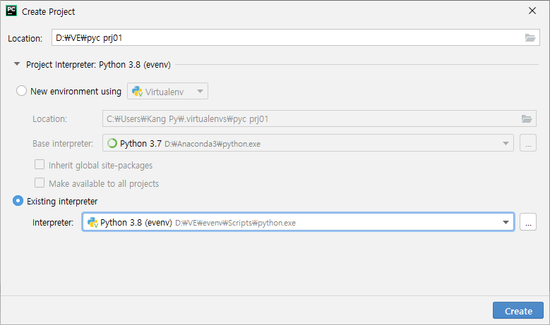
3개의 파이참 프로젝트 생성과 Existing Interpreter 지정
D:\VE\pyc prj01
가상환경 evenv 지정
venv로 만든 가상환경
D:\VE\pyc prj02
가상환경 evtenv 지정
virtualenv로 만든 가상환경
D:\VE\pyc prj03
가상환경 epenv 지정
pipenv로 만든 가상환경
Existing interpreter
… 선택
자신이 만든 가상환경 폴더의 scripts 하부 python.exe를 지정

Slide 4
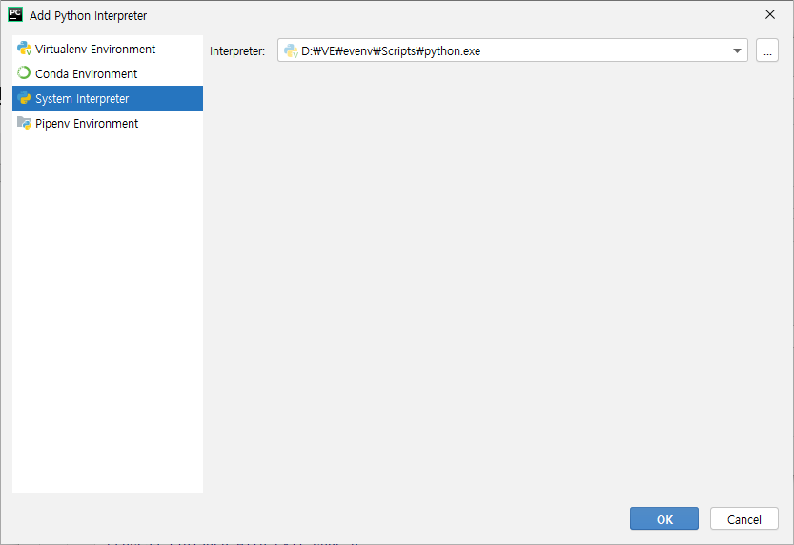
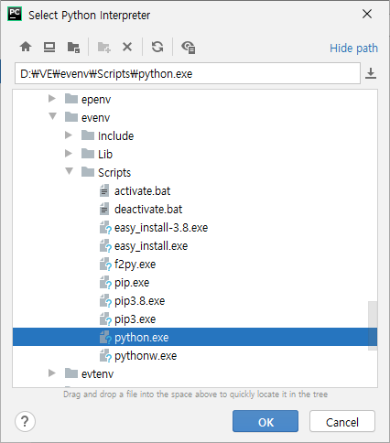
파이참 프로젝트 pyc prj01 만들기(1)
D:\pyc prj01
가상환경 venv의 인터프리터 지정
venv로 만든 evenv 지정
…을 눌러 자신이 virtualenv로 직접 만든 가상환경의 scripts 폴더의 python.exe를 지정

Slide 5
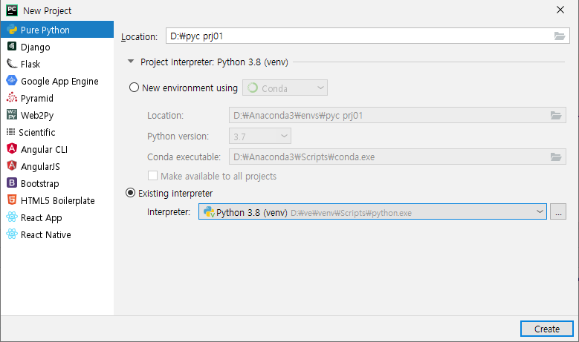
파이참 프로젝트 pyc prj01 만들기(2)
자신이 만든 가상환경이 지정된 New Project 대화상자

Slide 6
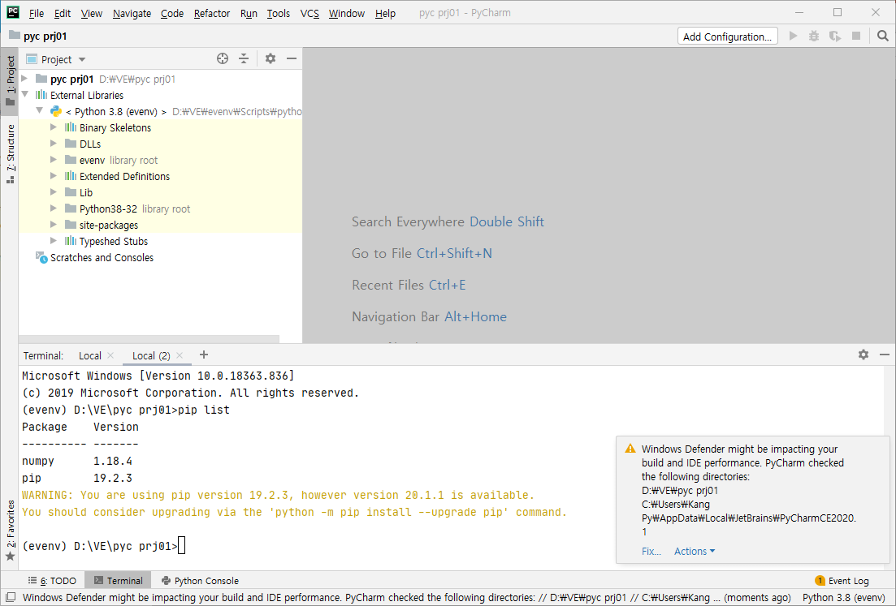
파이참 프로젝트 pyc prj01 만들기(3)
가상환경이 설정된 프로젝트

Slide 7
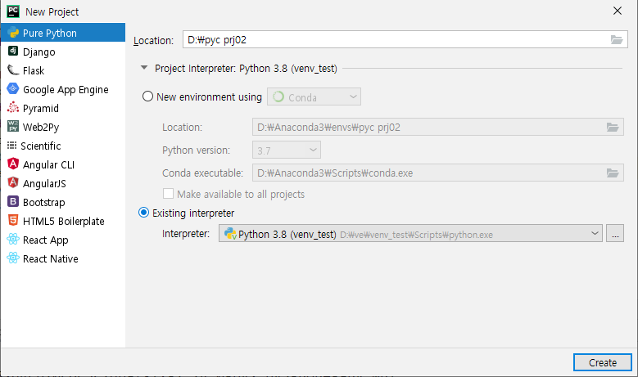
3개의 파이참 프로젝트 생성과 Existing Interpreter 지정
D:\pyc prj01
가상환경 venv 지정
Virtualenv로 만든 가상환경
D:\pyc prj02
가상환경 evtenv 지정
virtualenv로 만든 가상환경
D:\pyc prj03
가상환경 penv 지정
pipenv로 만든 가상환경
Existing interpreter
… 선택
자신이 만든 가상환경 폴더의 scripts 하부 python.exe를 지정

Slide 8
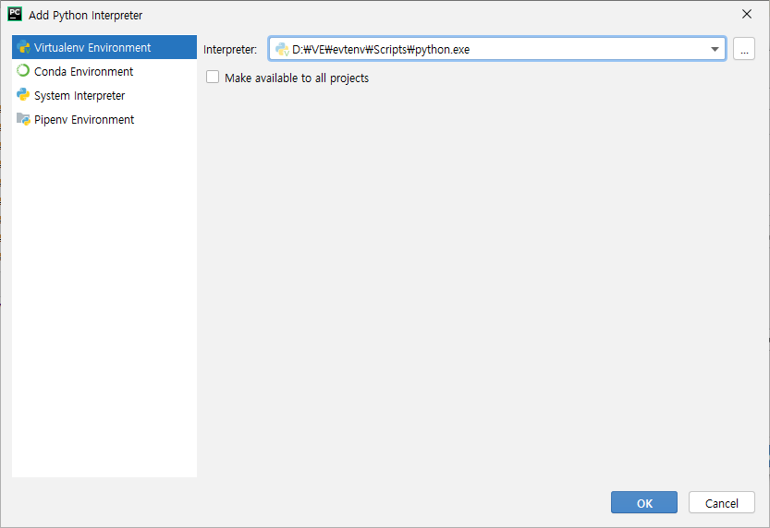
파이참 프로젝트 pyc prj02 만들기(1)
D:\pyc prj02
가상환경 evtenv의 인터프리터 지정
virtualenv로 만든 evtenv 지정
…을 눌러 자신이 venv로 직접 만든 가상환경의 scripts 폴더의 python.exe를 지정

Slide 9
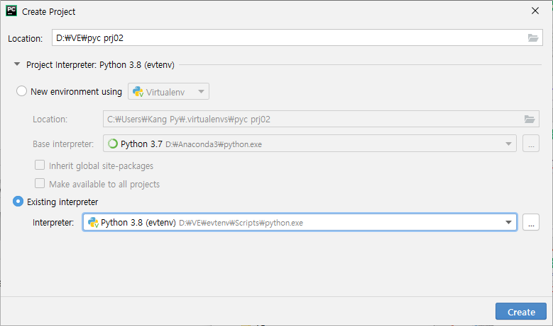
파이참 프로젝트 pyc prj02 만들기(2)
자신이 만든 가상환경이 지정된 New Project 대화상자

Slide 10
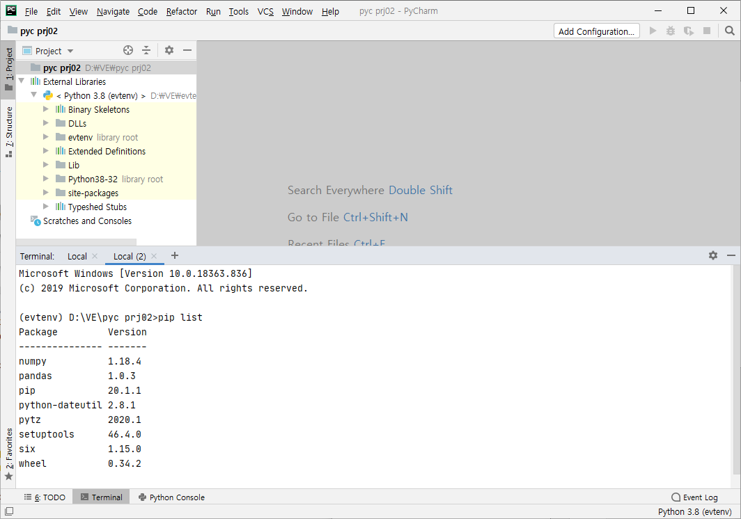
파이참 프로젝트 pyc prj02 만들기(3)
가상환경이 설정된 프로젝트

Slide 11
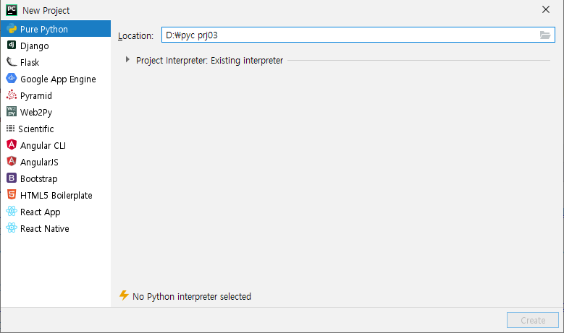
3개의 파이참 프로젝트 생성과 Existing Interpreter 지정
D:\pyc prj01
가상환경 venv 지정
Virtualenv로 만든 가상환경
D:\pyc prj02
가상환경 venv_test 지정
Venv로 만든 가상환경
D:\pyc prj03
가상환경 penv 지정
pipenv로 만든 가상환경
Existing interpreter
… 선택
자신이 만든 가상환경 폴더의 scripts 하부 python.exe를 지정

Slide 12
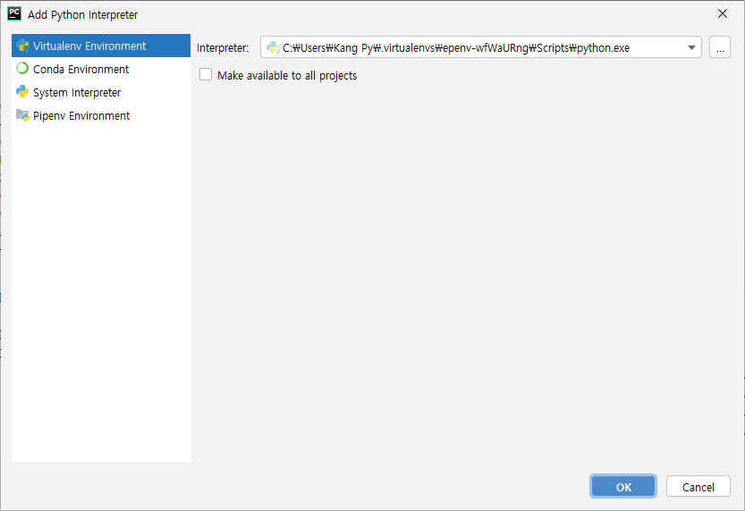
파이참 프로젝트 pyc prj03 만들기(1)
D:\pyc prj03
가상환경 penv의 인터프리터 지정
\users\217\.virtualenv\penv-00000\Scrips\python 지정
pipenv로 만든 위 인터프리터
…을 눌러 자신이 pipenv로 직접 만든 가상환경의 scripts 폴더의 python.exe를 지정
원래는 이것이 맞을 듯한데 찾지를 못하면

Slide 13
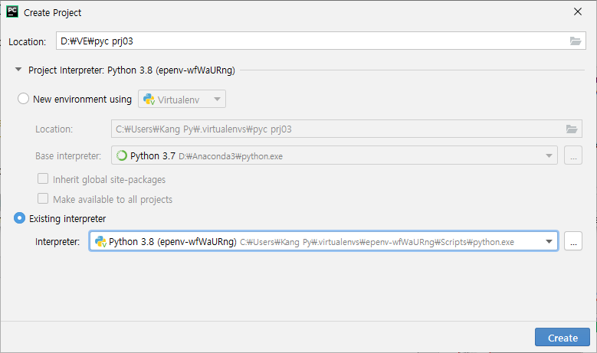
파이참 프로젝트 pyc prj03 만들기(2)
자신이 만든 가상환경이 지정된 New Project 대화상자

Slide 14
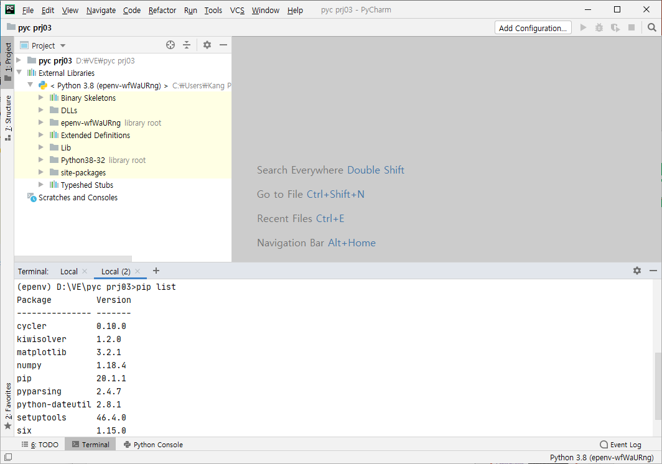
파이참 프로젝트 pyc prj03 만들기(3)
가상환경이 설정된 프로젝트

Slide 15
파이참 프로젝트 생성 시
직접 가상환경 만들어 설정

Slide 16
3개의 프로젝트 생성
프로젝트 numpy prj
Virtualenv 도구 사용
프로젝트 pipenv prj
Pipenv 도구 사용
프로젝트 conda prj
Conda 도구 사용

Slide 17
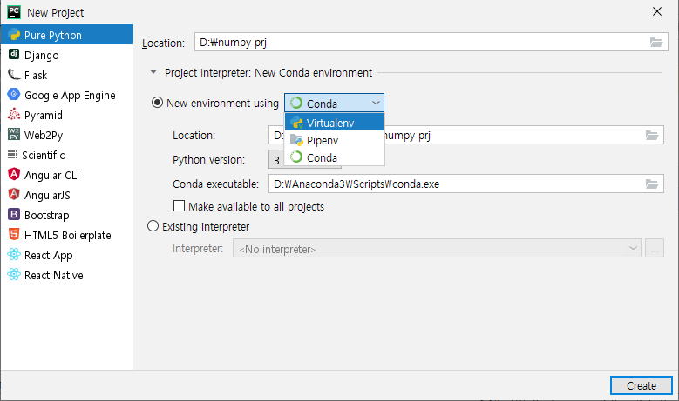
파이참에서 직접 가상환경 만들기
New Project에서
New environment using 종류 3가지
Virtualenv
virtualenv 설치
Pipenv
pipenv 설치
Conda
아나콘다 또는 미니콘다 설치

Slide 18
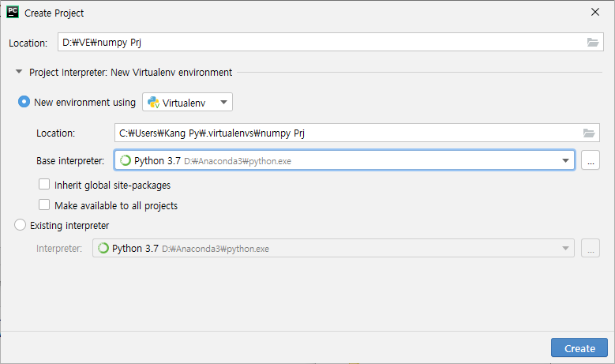
파이참 Virtualenv으로 생성
Location:
프로젝트 이름
New Environment using
Virtualenv
Location
기본으로
Base interpreter
적정한 인터프리터 지정
아나콘다나 파이썬 기본

Slide 19
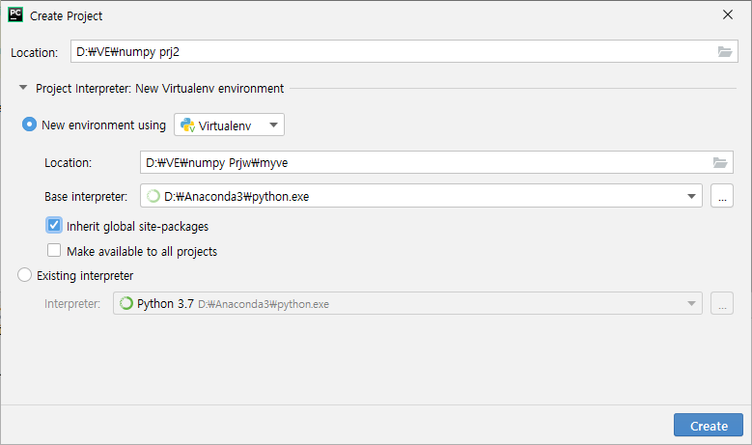
옵션
가상환경 위치 변경도 가능
수정도 가능
프로젝트 폴더\가상환경이름
Inherite global site-packages
베이스 인터프리터의 설치 모듈과 같이 설치

Slide 20
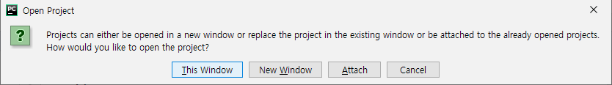
프로젝트 창 생성 방법
This Window
현재 프로젝트는 없어지고 선택한 프로젝트가 창에 보임
이전의 프로젝트는 사라짐
New Window(가장 선호)
현재 프로젝트도 계속 유지
다른 독립적인 창에 선택한 프로젝트가 보임
여러 파이참 윈도가 표시되며 각각의 파이참을 처리 가능
Attach
현재 프로젝트는 하부에 선택한 프로젝트가 함께 보임
다만 기존의 가상환경을 그대로 사용
설정에서 지정한 환경이 무시됨
기존 가상환경을 그대로 사용하는 프로젝트를 만들 때 사용

Slide 21
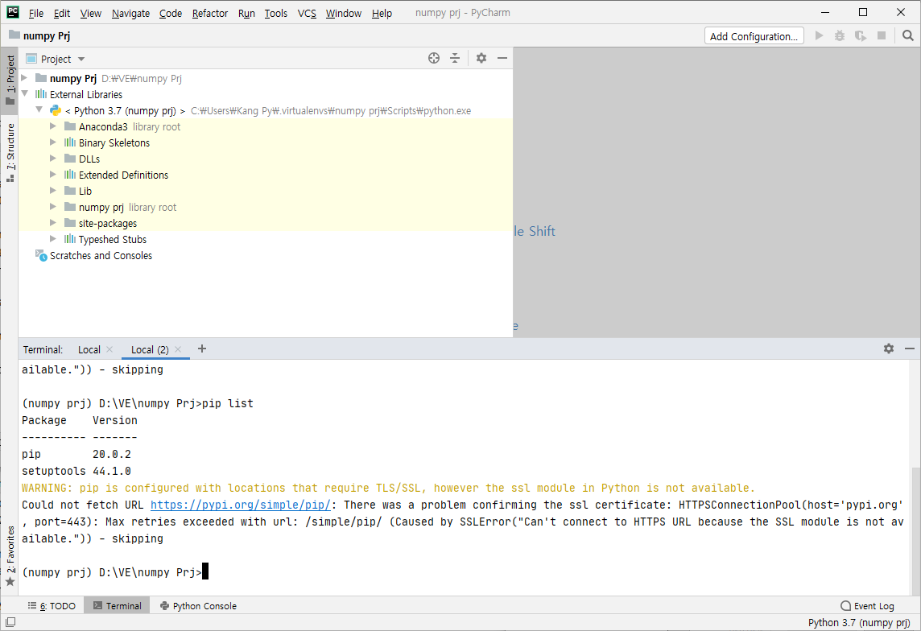
numpy prj 확인

Slide 22
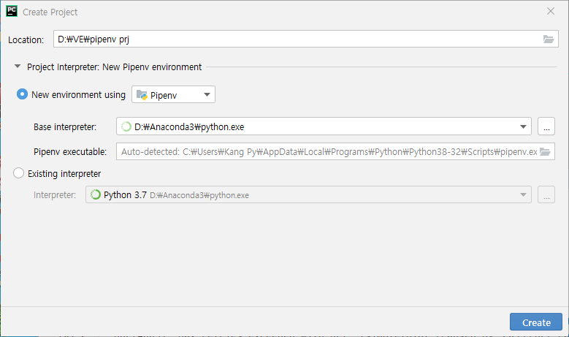
파이참 Pipenv로 생성
Location:
프로젝트 이름
New Environment using
Pipenv
Base interpreter
적정한 인터프리터 지정
아나콘다나 파이썬 기본
Pipenv executable
D:\...\Scripts\pipenv.exe
이미 설치가 되어 있어야 함

Slide 23
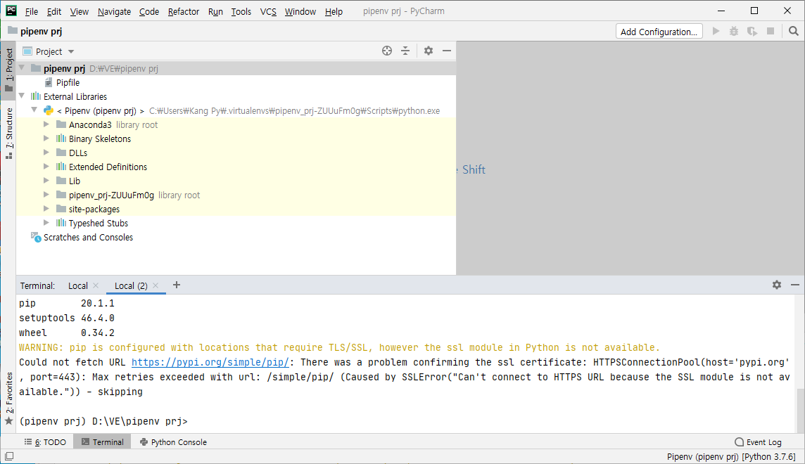
pipenv prj 확인
가상환경은 시스템이 자동으로 생성해 연결
기본적으로 이름은 프로젝트폴더 이름과 유사한 이름으로 자동 지정
pipenv prj
pipenv_prj-OOOO

Slide 24
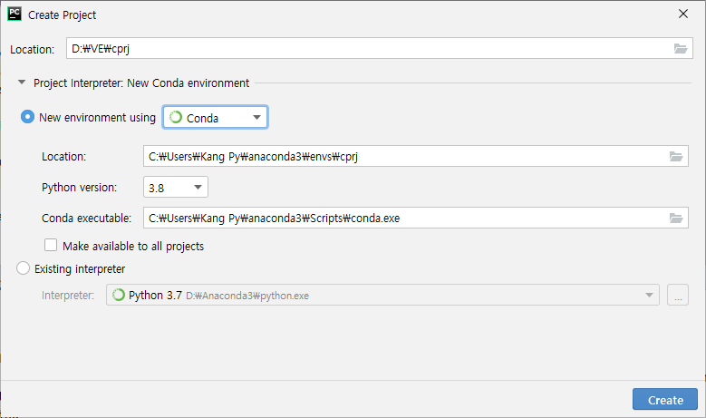
파이참 conda로 생성
Location:
프로젝트 이름
conda prj
New Environment using
Location
가상환경이 만들어지는 폴더
기본은 anaconda3\envs\하부, 프로젝트 폴더 하부로 해도 가능
Python version
Conda executable
콘다가 설치되어 있어야 함, 아나콘다나 미니콘다(niniconda) 설치 필요

Slide 25
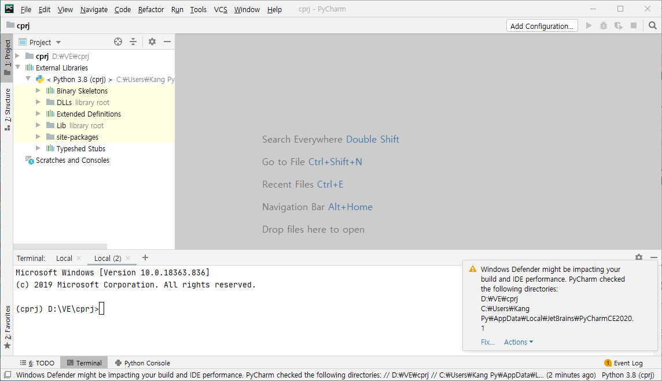
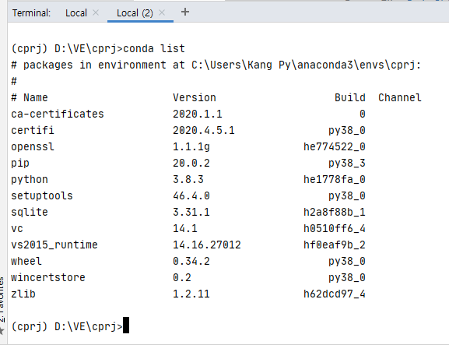
cond prj 확인
Conda로 만들어지는 가상환경
다른 가상환경 설치와 비교해 기본적으로 설치되는 모듈이 많음
가상환경 이름
conda prj

Slide 26
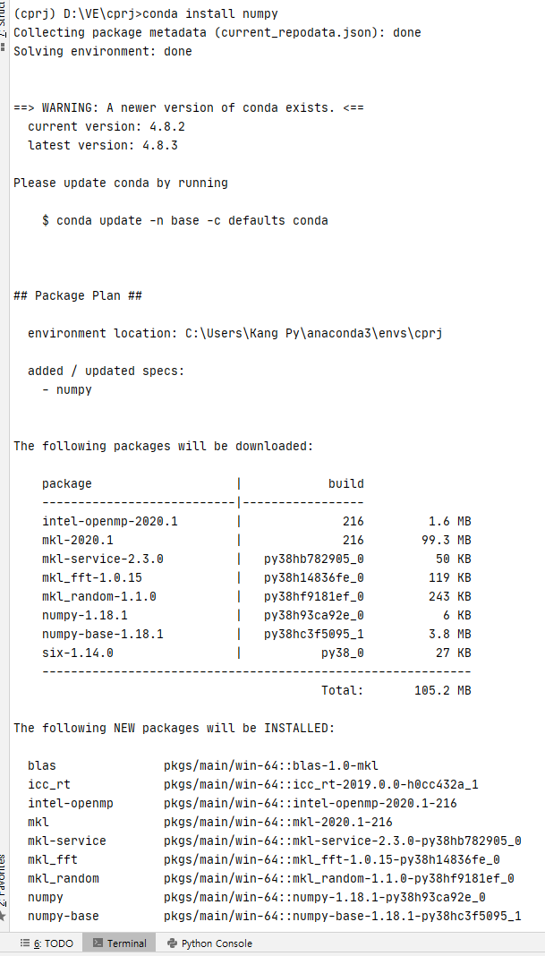
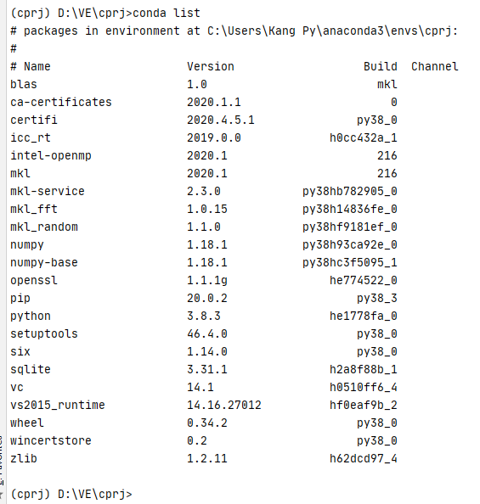
추가로 패키지를 설치하는 방법 1
터미널에서 설치 가능
conda install numpy

Slide 27
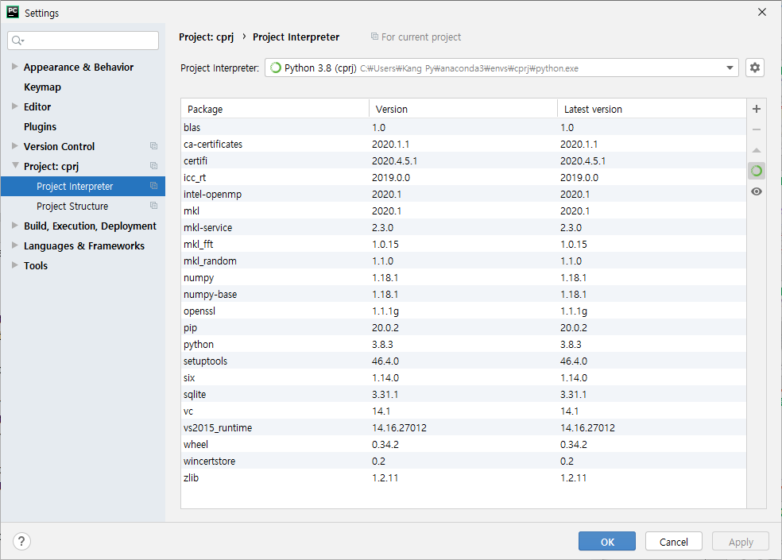
가상환경의 설치 모듈 확인
File | Settings …
Ctrl + alt + s

Slide 28
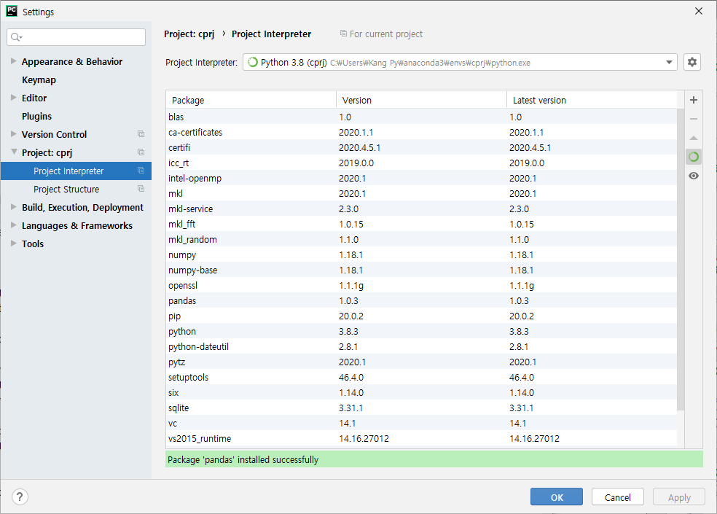
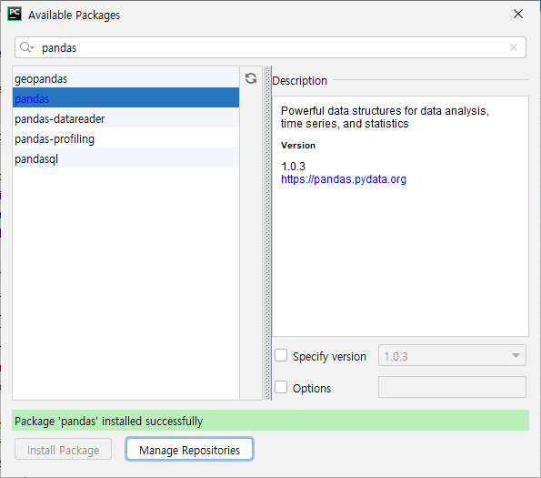
추가로 패키지를 설치하는 방법 2
프로젝트 conda prj의 Settings에서 pandas 설치
하단 버튼 Install Package

Slide 29
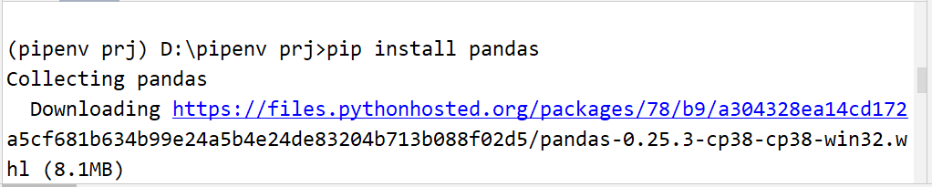
numpy, pandas, matplotlib 설치 관계
Pandas 설치하면 numpy도 함께 설치
터미널에서 pip 실행
pip install pandas
반대로 numpy를 설치한다고 pandas가 설치되지는 않음
Matplotlib를 설치해도 numpy 설치
그 반대는 안됨
Matplotlib와 pandas는 각각 설치 필요

Slide 30
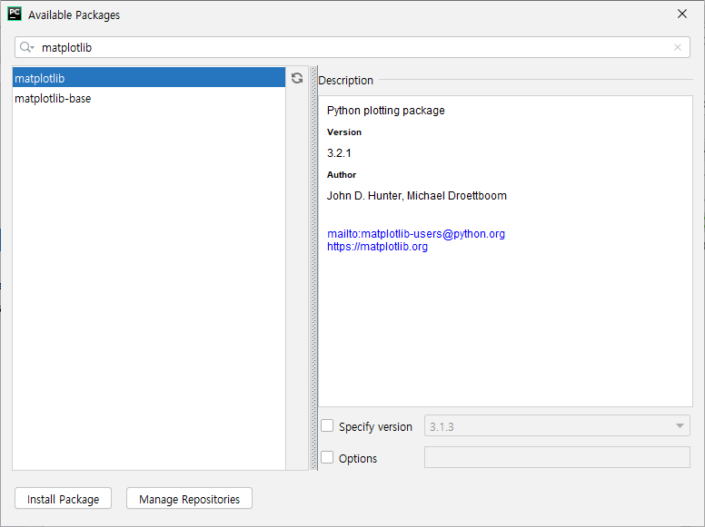
모듈 matplotlib 설치
Settings의 project interpreter에서 설치
모듈 matplotlib를 settings에서 설치 전

Slide 31
파이참 프로젝트 열기와
모듈 설치 시
프로젝트 Terminal 활용과
Settings에서 설치

Slide 32
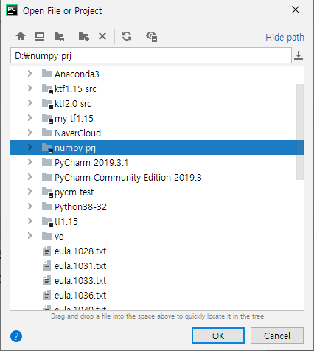
기존 프로젝트 열기
Open …

Slide 33
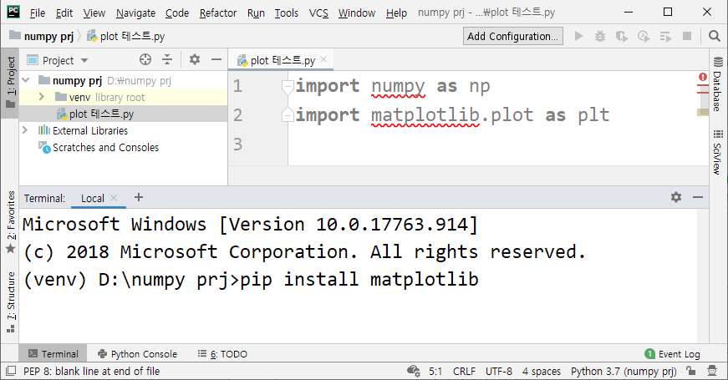
필요한 모듈 설치 방법
방법 2가지
직접 터미널 창에서 pip 또는 conda로 설치
하단 왼쪽 Terminal 클릭
Settings…(ctrl + alt + s)에서 설치
메뉴 file / settings…
Settings… 창의 왼쪽 메뉴에서 다음 선택
Project: 프로젝트_이름 / Project interpreter

Slide 34
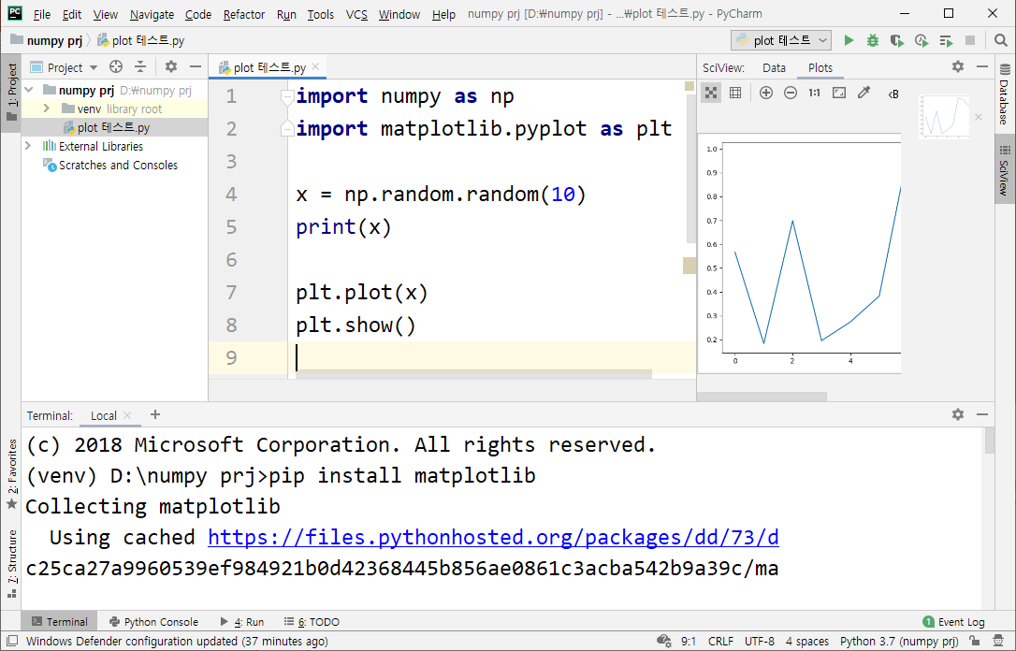
터미널에서 matplotlib 설치 후 코딩 실행
설치 유무 확인 방법
pip install matplotlib
> pip show matplotlib

Slide 35
현 가상환경에서 jupyter 실행
현 가상환경에서 확인
Jupyter가 있는 폴더가 현재 가상환경 확인
아니면
Where jupyter
또는 conda list jupyter로 확인
없다면 설치 필요
설치
명령어나 파이참에서 jupyter 설치

